Slide 1
HERRAMIENTA DE MEJORA 5´S
MAYO 2010

Slide 2
HISTORIA Y CREACIÓN DE LAS
5´S
Surgió a partir de la segunda guerra mundial sugerida por la Unión Japonesa de Científicos e Ingenieros como parte de un movimiento en la mejora de la calidad.
Este movimiento cobro un gran auge en las empresas occidentales a partir del bajísimo costo que implica su puesta en marcha el ahorro en costos y recursos, la reducción de accidentes, el incremento de la motivación del personal y el incremento de la calidad.
Su creador en los años 60´s Shigeo Shingo quien a través de esta herramienta colaboro con Toyota y también creados de Poka Yoke

Slide 3
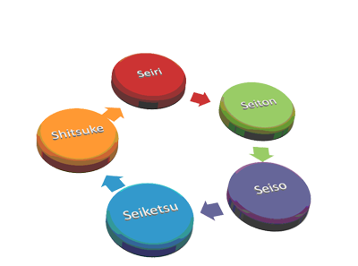
LAS 5´S JAPONESAS

Slide 4
CLASIFICACIÓN O SELECCIÓN
SEIRI
EL ARTE DE COLOCAR FUERA COSAS SIN USO.

Slide 5
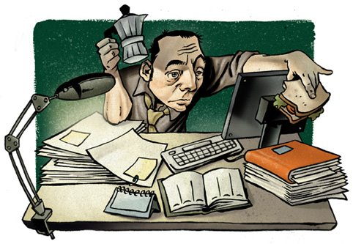
¿ NO TE HA PASADO QUE A VECES EN TU ÁREA DE TRABAJO TIENES MUCHAS COSAS QUE NO NECESITAS Y LAS QUE NECESITAS NO LAS TIENES?
SEIRI
CLASIFICAR es reparar e identificar las cosas por clases, tipos, tamaños categorías o frecuencia de uso.

Slide 6
SELECCIONAR ES LIBERAR ESPACIO
Distinguir lo que es necesario de lo innecesario.
Colocar lo innecesario en un lugar de descarte.
No debe haber exceso de materiales equipos o herramientas en el lugar de trabajo.
El exceso atrapa y se acaba gastando mas tiempo y energía en hallar lo que se quiere.
La clasificación se aplica a todos los aspectos del ambiente de trabajo.

Slide 7
SEIRI
LA TÉCNICA DE LA TARJETA ROJA
Tipo y nombre de objeto
Fecha

Slide 8
SEITON
ORGANIZAR
EL ARTE DE CADA COSA EN SU LUGAR PARA SU RÁPIDO USO.

Slide 9
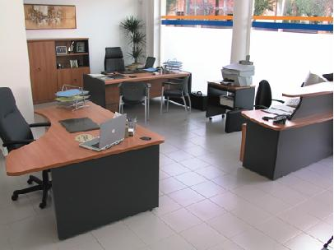
SEITON
Y AHORA QUE NOS QUEDAMOS CON LO NECESARIO. ¡VAMOS A ORGANIZARNOS!
ORGANIZAR es ordenar los objetos dentro de un lugar de acuerdo a un método adecuado.

Slide 10
¡UN LUGAR PARA CADA COSA Y CADA COSA N SU LUGAR!
Es darle a cada cosa una ubicación propia, teniendo en cuenta la frecuencia de uso.
Dar nombre a todo, así es mas fácil localizar las cosas.
Las etiquetas estandarizadas ayudan a identificar las cosas y su lugar.
Se deben guardar las cosas de acuerdo a su función.

Slide 11
SEISO
LIMPIEZA
EL ARTE DE ELIMINAR EL POLVO.

Slide 12
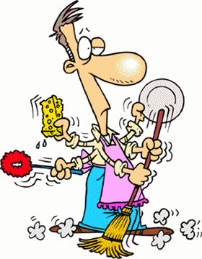
SEISO
BUENO YA QUE TENEMOS TODO ORDENADO VAMOS A MANTENERLO TODO LIMPIO!!
LIMPIAR es quitar lo sucio de algo

Slide 13
LA LIMPIEZA ES FUNDAMENTAL
Las maquinas por ejemplo deben ser limpiadas por quienes la utilizan.
el local de trabajo debe ser divido en áreas de responsabilidad.
Cada persona debe cuidar su área.
La limpieza es una forma de inspección, posibilita la identificación de defectos, piezas rotas etc.

Slide 14
SEIKETSU
ESTANDARIZAR
EL ARTE DE MANTENER EL ESTADO DE LA LIMPIEZA.

Slide 15
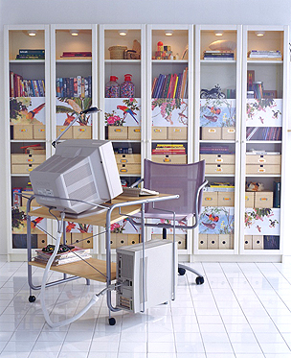
SEIKETSU
CON SEIKETSU MANTENEMOS LAS 3 PRIMERAS S
ESTANDARIZAR es crear condiciones para mantener el ambiente de trabajo organizado, ordenado y limpio.

Slide 16
¡MANTENER PERMANENTEMENTE UN ENTORNO PRODUCTIVO IMPECABLE!
La ambientación y la pintura son fuertes y aliados de la estandarización.
Busca crear el “ estado de limpieza” ¡ no basta estar limpio es necesario parecer limpio!
La señalización es un aspecto muy importante.
Se deben usar estandarizadas y que tengan fácil visualización con letras claras y grandes.
La hoja de verificación refleje el estándar de cada área.

Slide 17
SHITSUKE
DISCIPLINA
EL ARTE DE HACER COSAS CORRECTAS NATURALMENTE.

Slide 18
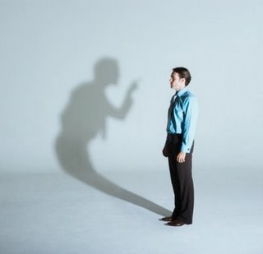
SHITSUKE
RESPETAR LAS REGLAS DEL JUEGO
DISCIPLINA es apegarse a las reglas de la empresa. Hacer algo de forma natural, como un habito.

Slide 19
¡HAZ SIEMPRE BIEN LO QUE DEBES HACER!
Se hacen las mediciones periódicas utilizando la hoja de verificación colocando los resultados en el grafico de control.

